Slide 1
台灣民主之路 II：
由野百合到太陽花
余創豪

Slide 2
1990 野百合學運
又稱三月學運（3/16-22） 。
有將近6000名來自台灣各地的大學生，集結在中正紀念堂廣場上靜坐，他們提出「解散國民大會」、「廢除臨時條款」、「召開國是會議」、以及「政經改革時間表」等四大訴求。

Slide 3
學生廣場文宣組發出《野百合的春天》
自主性：野百合是台灣固有種，象著着自主性。
草根性：野百合從高山到海邊都看的到，反映了草根性。
生命力強：她在惡劣的生長環境下，依舊堅韌地綻放。
春天盛開：她在春天盛開，就是這個時刻！
純潔：她白色的純潔，正如學生們一般。
崇高：在魯凱族裏，她更是一生最崇高榮耀的象徵

Slide 4
野百合學運
代表軍方的參謀總長陳燊齡上將公開肯定學生的抗議是愛國行動。
李登輝總統會見學生，答應訴求，在不久後於台北市圓山大飯店舉行國是會議，計一百四十一人代表出席；與會各界代表除了國民黨政府高級官員外，還包括美麗島事件受刑者、民進黨領導人和海外黑名單人士隨後於1991年廢除《動員戡亂時期臨時條款》，並結束「萬年國會」的運作。
https://www.youtube.com/watch?v=XZGoAcM9MU0

Slide 5
萬年國會
中華民國1947年在大陸選出的第一屆國民大會代表、立法委員、監察委員等中央政府民意代表，官方稱為「第一屆資深中央民意代表」 ，簡稱「資深民代」 。
民間戲稱為「老國會」、「老代表」、「老法統」。
1949年中華民國政府來臺後，停止改選中央民意代表，故此屆中央民意代表長期未曾改選，不斷自我延任，任期居然長達四十三年。
黨外人士施明德譏為「萬年國會」，朱高正譏為「老賊」。

Slide 6
2004 新野百合學運
319槍擊案: 2004年總統選舉，本來國民黨候選人連戰佔上風 ，但是槍擊案令選情逆轉。
https://www.youtube.com/watch?v=X2QCaN41q5U
2004年4月2日至5月17日，多名大學生集結在中正紀念堂靜坐抗議。質疑2004年總統選舉疑似不公，抗議總統陳水扁當時在319槍擊案並未將真相交代。

Slide 7
新野百合學運的五大訴求
要求扁連宋對過去四年憲政僵局、政治亂象，向人民道歉。
以特別法成立真相調查委員會，調查319槍擊案。
立即通過族群平等法，並設族群平等委員會。
要求陳水扁對破壞行政中立、不當操控媒體、不尊重國會、違背憲政精神公開道歉。
要求陳水扁公開承諾恪遵中華民國憲法，立即組成聯合政府，年底國會改選後，尊重國會多數黨組閣。
  最後以學生與支持者在5月17日被警察強制驅離為止。

Slide 8
2008 野草莓學運
2008年中共海峽兩岸關係協會會長陳雲林訪台期間，有許多社團或公民欲對其直接表達政治意見。
警政署聲稱接獲情資將有千名民眾至桃園機場丟雞蛋抗議，警方緊急決定全面淨空桃園機場，從機場至圓山飯店的道路全面交通管制。
民眾認為警方維安過當，侵害到抗議團體或個人的人身自由、言論自由與集會遊行等公民權益，引起學生及公民團體抗議。
國民黨員劉柏煙老先生在野草莓運動現場自焚抗議。

Slide 9
野草莓學運的訴求
中華民國總統馬英九和行政院長劉兆玄必須公開向國人道歉。
警政署長王卓鈞、國安局長蔡朝明，應立刻下臺。
立法院立即修改限縮人民權利的「集會遊行法」 。

Slide 10
回應野草莓學運
行政院通過集會遊行法修正草案，許可制改成5日前報備，禁制區改設安全距離，限縮警察命令解散權，將刑罰條例回歸至普通刑法，刪除集會遊行不得主張共產主義或分裂國土的規定。
野草莓運動批評新制度是「換湯不換藥」 。

Slide 11
2012 反媒體壟斷運動
又稱反媒體巨獸運動。
旺旺集團先後併購《中國時報》、《中天電視台》、《中國電視》，旺旺集團的營運重心及主要獲利來源皆在中國大陸，僅中國大陸即開設有40家以上的分公司、110家以上的工廠。
2012年，《華盛頓郵報》採訪旺旺集團主席蔡衍明，蔡衍明認為六四事件並沒有人死亡。

Slide 12
2012 反媒體壟斷運動
2012年7月起，多個團體透過臉書發起反媒體壟斷活動，呼籲大家拒看中視、不買中時。
包括台大、清大等30餘個學生社團，在網路上組成反媒體巨獸青年聯盟，要求制定反媒體壟斷法，以維護台灣新聞自由、反對媒體壟斷、防止中華人民共和國企業與台灣財團控制台灣媒體為主要訴求。

Slide 13
2014 太陽花學運
又被稱作318學運、佔領國會事件
抗議運動的主要原因在於《海峽兩岸服務貿易協議》遭強行通過審查，而該協議被反對者視為將損害自身經濟，並且強化中共的影響力。
向日葵是「希望」的象徵，或者代表需要陽光進入黑箱作業的運動精神。
2016年民進黨政府再度執政後，兩岸服貿協議被擱置至今。

Slide 14
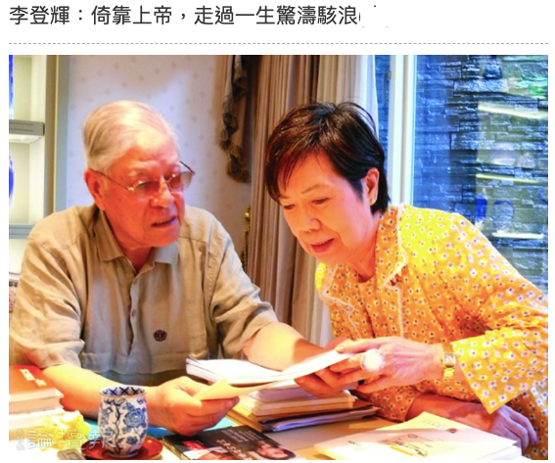

Slide 15
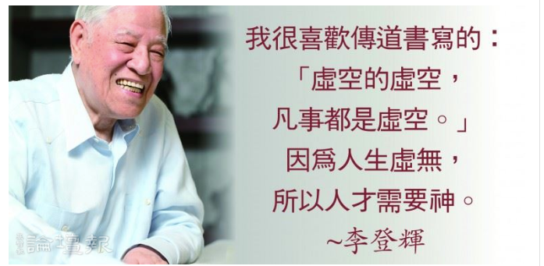
《為主作見證》

Slide 16
《為主作見證》
作為基督徒，有任何困難我都和太太祈禱，然後就打開聖經尋找啟示，有牧師笑我說，我怎麼用這種方式看聖經？好像到廟裡抽籤似的。我想想確實也很好笑，不是很正確方式，但上帝就是這麼奇妙的帶領。我擔任總統12年，為何有辦法推翻威權體制，讓台灣民主化、自由化，不再是帝制的傳承，這麼艱困的改革怎麼能夠順利進行？我希望藉這本書讓大家了解，是因為有上帝與我同在。
文章來源：基督教論壇報 https://www.ct.org.tw/1239105#ixzz6BPymw5ix

Slide 17
《為主作見證》
我受浸那晚，上帝啟示我60歲時應該到山地去傳道，我就牢牢記在心裡；但當我60歲時，正好蔣經國要我接任副總統職位，這讓我感到十分頭痛苦惱，怎麼辦？當時周聯華牧師寫了信給我和我太太，他說，「雖然上帝要你到山地傳教，但現在國家更需要你，你當副總統的影響比去山地傳教更大，應該先去當副總統，再考慮當傳道人問題。」周牧師的信很長，有諸多提醒，我原本思考個人對副總統一職並沒有特別渴求，認為把事情做好最重要，但看完了這封信後，讓我得以下定決心先做好副總統的工作。
文章來源：基督教論壇報 https://www.ct.org.tw/1239113#ixzz6BQTRVPG4

Slide 18
《為主作見證》
上帝啟示我、引導我，但如何找到方法真正去施行是一大問題。我個人對很多事務涉略很多，我會去找到合適的方法，但當然這方法不能和上帝的意旨有太大差距，我的關鍵思考是，我這樣做是否是為老百姓？是否是為國家？我記得長老教會的葉啟祥牧師1990年三月參加學運時，那是他第一次和我相遇，當時學生們抗議國民大會擴權，我當時也正遭逢黨內排山倒海的抗拒，我直接回答學生的疑問說：「我有權力解散國民大會嗎？」

Slide 19
《為主作見證》
當時葉牧師相當訝異，因為當學生的他們並不了解，這種事沒那麼簡單，還有一段長遠的路要走。
17年後，他有機會訪問我，問我：「很多人說你權謀，權謀和信仰是有衝突的，你怎麼看？」我也直接了當回他說：「我有權謀嗎？」、「事情該怎麼樣就怎麼樣！」我的回答一樣出乎他意料。

Slide 20
對李登輝的批評
1999年7月，李登輝在接受德國之聲錄影專訪的時候，提到海峽兩岸的關係是「特殊的國與國關係」，這就是著名的「兩國論」。
1999年，李登輝在卸任總統前一年出版《臺灣的主張》一書，他說：一、定義臺灣為中華民國在臺灣；二、分割中國為七部分（臺灣、西藏、新疆、蒙古、華南、華北、東北），各自競爭發展以維持安定。後者即引起軒然大波的「中國七塊論」 。
2000年大選，李登輝排擠民意支持高企的宋楚瑜，強行推連戰為總統候選人，宋楚瑜宣佈以無黨籍身份參選，最後陳水扁勝出。
2015年李登輝在日本外國記者協會舉行的記者會上表示，釣魚島是日本領土而不屬於臺灣，引起極大反彈。

Slide 21
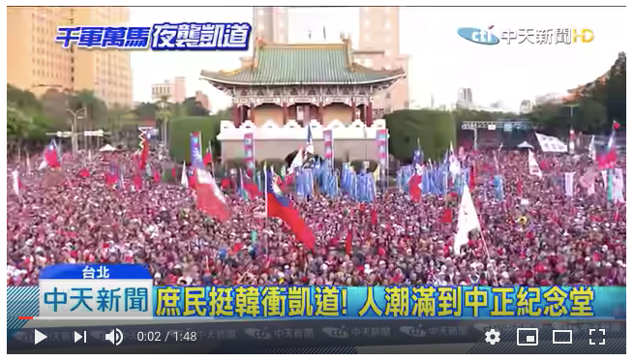
中天新聞

Slide 22
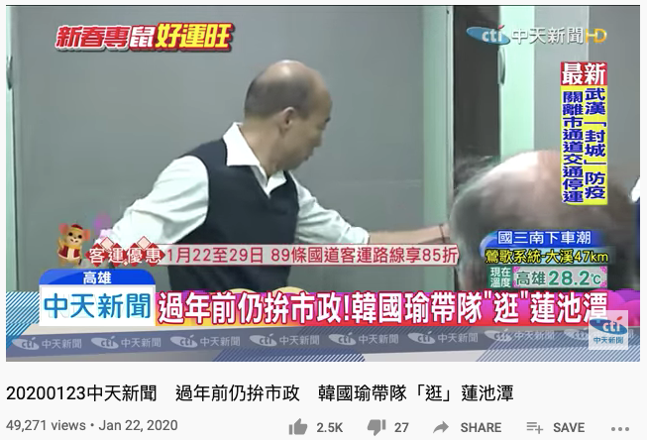
中天新聞

Slide 23
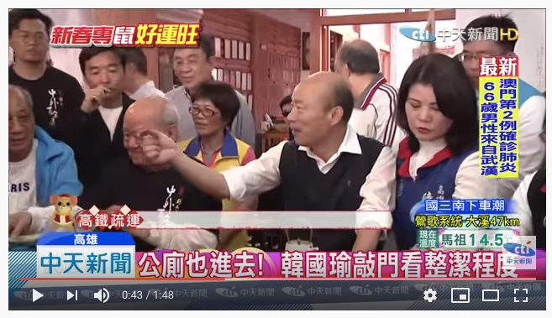
中天新聞

Slide 24
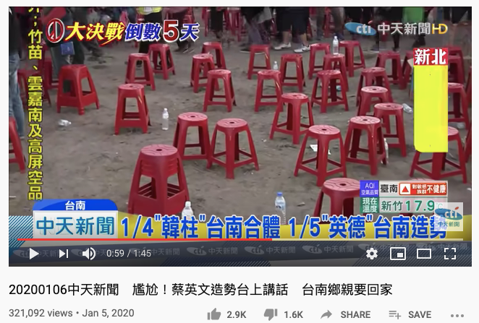
中天新聞

Slide 25
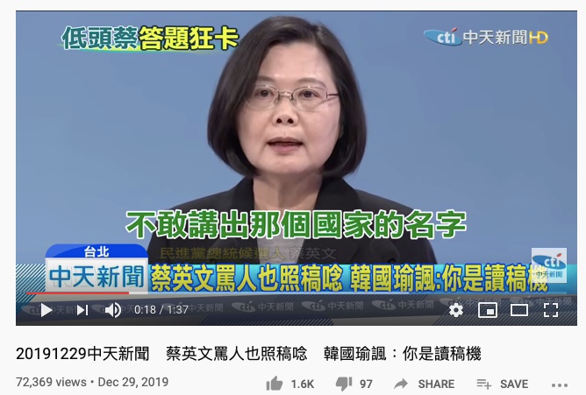
中天新聞

Slide 26
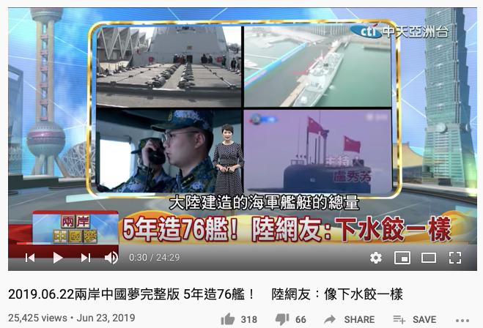
中天兩岸中國夢

Slide 27
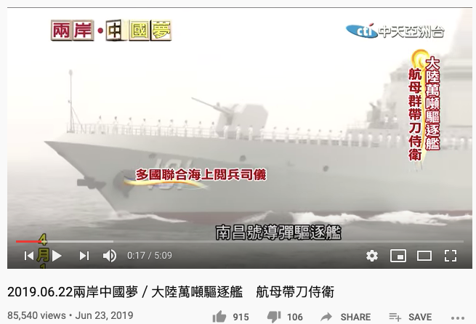
中天兩岸中國夢

Slide 28
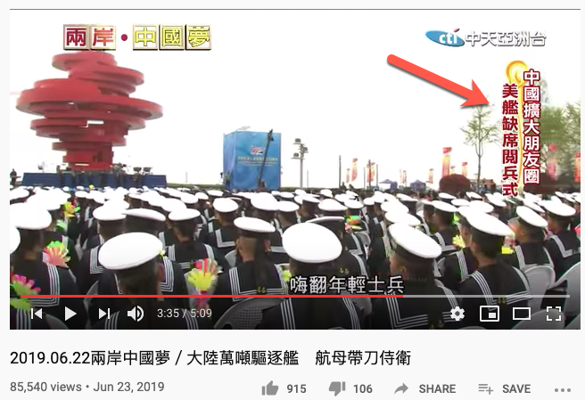
中天兩岸中國夢

Slide 29
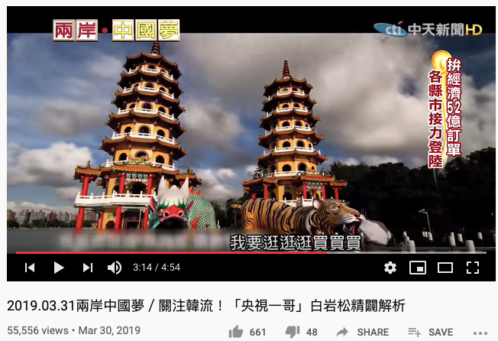
中天兩岸中國夢

Slide 30
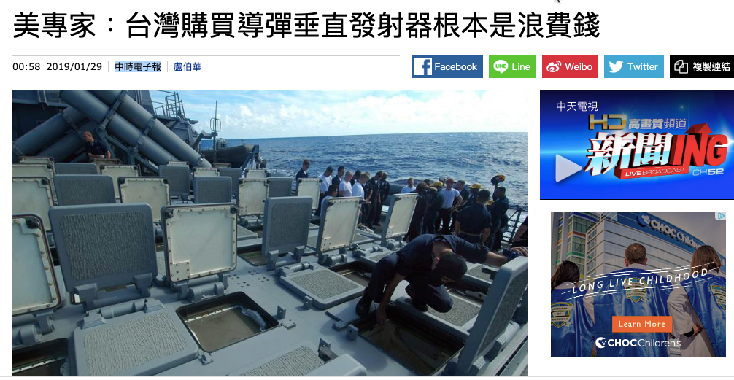
中時電子報

Slide 31
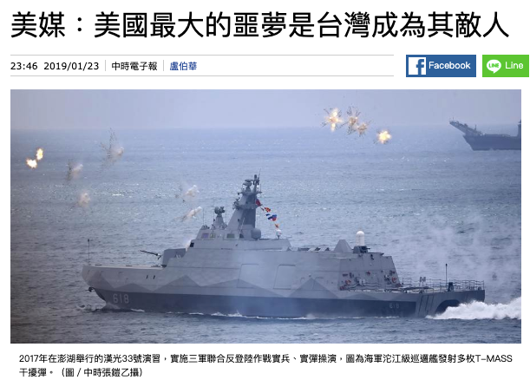
中時電子報

Slide 32
中時電子報
《國家利益》這篇由美國《防務新聞》駐亞洲記者站主任顏文德(Wendell Minnick)發表的文章說，對美國而言，兩岸如果統一，美國不只是在亞洲失去一個擁有民主體制的朋友，美國還擔憂中共可能利用台灣的軍事基地發動戰爭，這對美國亞太戰略將是一場噩夢。
中國視日本、台灣及菲律賓為一堵長城，美國軍事專家科爾(Bernard Cole)把它稱為「海上長城」(The Great Wall at Sea) ，對中共空軍和海軍來說，這裡的地理條件難以跨越，「北京除了拿下台灣外沒有其他選擇」

Slide 33
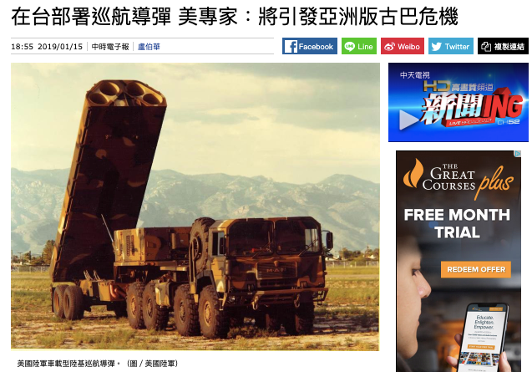
中時電子報

Slide 34
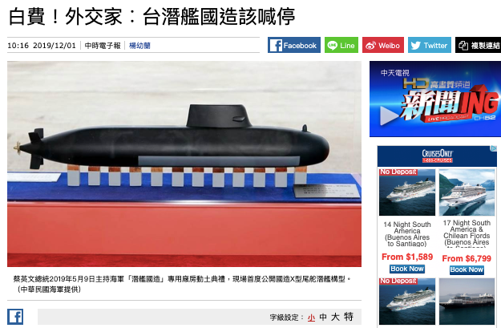
中時電子報

Slide 35
韓國瑜支持愛家
2018年在反同性婚姻大會牧師說，你們若願意支持教會所提的三個愛家公投，你們就可以上台來接受眾牧者的禱告。
韓上台後主動說：「牧師，我現在一題一題公開回答。」他拿著麥克風，面對全體會眾跟台下許多相機、攝影機，把愛家公投的內容都唸過一遍，回答「我同意」。牧者說他們感受到他的堅定與實在。

Slide 36
韓國瑜支持愛家
2018年6月16日，家長聯盟舉辦「性平教育研習」，韓國瑜簽署了愛家公投支持同意書。

Slide 37
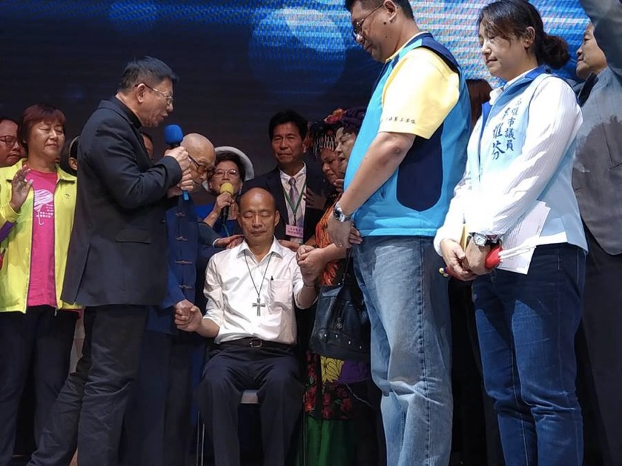
韓國瑜獲牧師祈福
大選前國內外多名牧師及弟兄姊妹一起為韓國瑜禱告，希望他成為一名好領導者，帶領國家走向更康莊道路。
高雄大使命教會舉辦「歡慶基督耶穌做王」 ，大會副主席王慕飛牧師說，「我們不單是為韓市長祝福，我們也為蔡英文總統祝福，我們沒有分藍綠立場，只求上帝親自揀選一位合祂心意的人，來帶領國家走未來的路」。

Slide 38
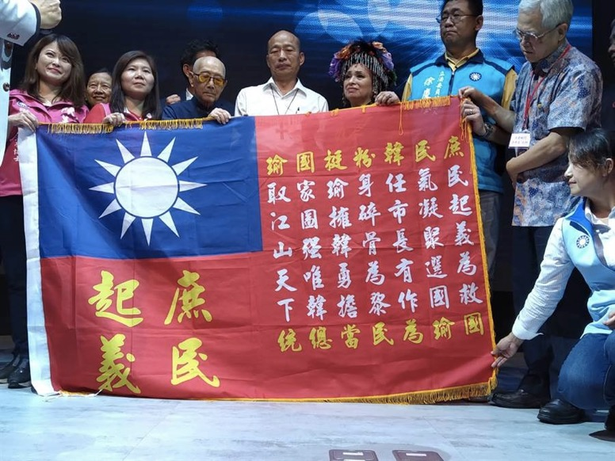
韓國瑜獲牧師祈福
國外的阿根廷、加拿大的牧師替韓國瑜祈福，韓國瑜坐在舞台上，由牧師在額頭上抹油祝禱，並致贈「庶民韓粉挺國瑜」的布條給韓國瑜，會後韓國瑜在台上和牧師合唱「中華民國頌」。
台北教牧送上大幅寫滿字跡的國旗給韓國瑜，誠心祝福韓效仿關羽能夠成就一番大事。

Slide 39
基督教抹油祈福為韓國瑜祝禱
韓國瑜指出，在神的殿堂都是被神祝福的子民，他來到基督教會，心中充滿溫馨，短暫之間的沉澱、洗滌，離開教會，外面的世界尤其是政治層面，紛紛擾擾，內心此時此刻是祥和的，是寧靜的。
https://www.youtube.com/watch?v=PMWsIqxuhDM

Slide 40
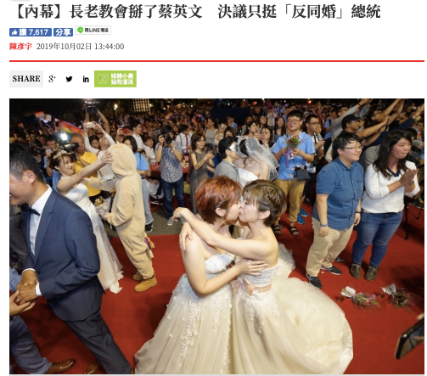
長老會表態
長老教會台南中會牧師机嘉勝在2019年5月揚言不會支持總統蔡英文。

Slide 41
長老教會分裂
但2019年10月近50位牧長組成的「台灣基督長老教會國政訪問團」，上午前往總統府面見蔡，公開支持蔡競選連任。

